Slide 1
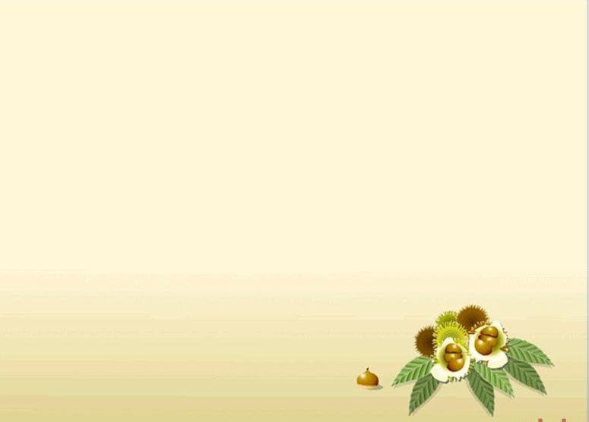
php语法入门
主讲: 燕十八
课时: 24课时
官方论坛: http://zixue.it
老师博客: http://www.yanshiba.com
老师微博: http://weibo.com/Yshiba

Slide 2
php语法入门
学习目录:
第 1 个php程序
语句,注释
变量深入讲解
常量学习
运算符
控制结构
函数

Slide 3
1:第1个php程序
<?php //php的开始标记
/*语句以;号结束*/
echo "hello world";
//最后一行的结束标志,可不写
?>

Slide 4
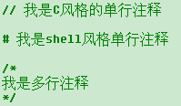
2:语句&注释
1:语句以";"号结束
例:
2:注释分单行注释,多行注释

Slide 5
3-1 变量与排骨
请看黑板:
黑板上的内容代表今天的排骨价格:
依据这个场景,来深入探讨
编程中的重要概念----变量
40.1
我们可以挖掘出的要素:
黑板[矩形] ------> 内存中该变量的值的存储地址[0XFF61]
排骨价格 -------> 变量名
40.1 -----> 变量值
数值 -----> 变量类型
排骨很贵,房价也很贵

Slide 6
3-2 变量名,变量值与地址
PHP解释器
内存
231
变量池
$a[0xB62],$b

Slide 7
3-3 变量命名规则与大小写
用[0-9][A-Z][a-z][_]任意组合,但是,变量名的第一个字符不能[0-9],即不能以数字开头.
变量名区分大小写

Slide 8
3-4 变量名练习
$var = 'Bob';
$Var = 'Joe';
echo $var,$Var;
$4site = 'not yet';
$_4site = 'not yet';
$*is = 'mansikka';

Slide 9
3-5:8种变量类型
整型(100,3,456)
浮点型 (45.20)
字符串 ('hello world')
布尔型 (true/false)
NULL型 (null)
数组 (array)
对象 (object)
资源型 (resource)

Slide 10
3-5:变量类型之整型
整型: 对应数学里的整数
0,
2,
-3,
99
023
023为什么这么奇怪?

Slide 11
3-5:变量类型之浮点型
浮点型: 对应数学里的小数
1.23
0.45
0.3-0.2 == 0.1

Slide 12
延伸阅读之 --浮点型的后果
浮点运算的不精确性能够产生灾难性的后果。
1991年2月25日，在海湾战争期间，
沙特阿拉伯的达摩地区设置的美国爱国者导弹，
拦截伊拉克的飞毛腿导弹失败。
飞毛腿导弹击中了美国的一个兵营，造成28名士兵死亡，
美国GAO对失败原因做了详细的分析，
并且确定潜在的原因在于一个数字计算不精确。

Slide 13
3-5:变量类型之字符串型
$msg = '吃饭了吗?';
$res = "刚拉完肚子";
echo $msg;
echo $res;

Slide 14
3-5:变量类型之布尔型
只有两个值 true false
运算:
逻辑或 || , or
逻辑与 && ,and
逻辑非 !
逻辑异或 xor

Slide 15
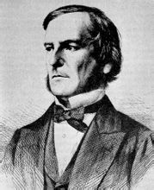
延伸阅读之 --数学家布尔
乔治·布尔（George Boole，1815.11.2～1864）是皮匠的儿子，1815年11月2日生于英格兰的林肯。
19世纪最重要的数学家之一。
开办了自己的学校。
在备课的时候，布尔不满意当时的数学课本，便决定阅读伟大数学家的论文。
1848年，布尔出版了《The Mathematical Analysis of Logic》，
乔治布尔是逻辑数学领域的先驱，为了纪念他，人们把处理真/假值的运算成为布尔运算(boolean operation)

Slide 17
3-6:变量戏法
变量的名字也可变
$a = 'hello';
$hello = 'world';
$world = 'china';
echo $$$a;

Slide 18
3-7:变量检测
1:变量是否声明或存在--- isset
2: 变量类型 is_int, is_float,is_bool, is_null
3:获取变量类型 gettype

Slide 19
3-8:变量销毁
如何销毁变量?
unset
$a = 3;
unset($a);
为什么要销毁变量?
节约资源(比如一个特别大的数组)

Slide 20
3-9 变量的传值赋值(重点难点)
$a = 3;
$b = 5;
3
5
$a
$b
3->5
5
$a = $b;
5
$a
$b
5

Slide 21
3-9 变量的引用赋值(重点难点)
$a = 3;
$b = 5;
3
5
$a
$b
3
5
$a = &$b;
$a
$b

Slide 22
3-10 变量的面试题
http://www.zixue.it/forum.php?mod=viewthread&tid=143
http://www.zixue.it/forum.php?mod=viewthread&tid=111
http://www.zixue.it/forum.php?mod=viewthread&tid=123
http://www.zixue.it/forum.php?mod=viewthread&tid=120

Slide 23
3-11 课外探索题及讨论时间
1:为什么程序员总是把圣诞节与万圣夜搞混？
DEC 25 ? OCT 31 (考进制转换)
2: 自学二进制,十六进制,八进制的概念.

Slide 24
4-0:常量的应用场合--π值的表示
$r = 9;
$s = 3.14*$r*$r;
$l = 2*3.14;
Function area($r) {
Return $r*3.14;
}
Echo $s+$l+rou($r);
π值如何表示?
如何做到π值变化时,
所有的公式都得到修改?
用变量行不行?
r

Slide 25
4-1:应用常量的原因
1:一处定义,随处调用.
2:一旦定义,不能改变
3:一处修改,所有修改.

Slide 26
4-2:常量的命名规则
命名: 与变量相同的命名规则
方法: define()函数
格式: define('常量名','具体值');
例子: define('PI',3.14);

Slide 27
4-3 常量与变量的比较
相同:
1:命名规则相同(但一般为大写)
不同:
1:引用常量时不用$,直接用名称.
2:常量只能用define定义,不能用赋值语句
3:常量一旦定义就不能重新定义或取消定义
4:常量的值只能是标量.

Slide 28
4-4:常量实际应用
define('PI',3.14);
define('ROOT','D:/www/');
inclue(ROOT . 'init.php');

Slide 29
4-5:动态常量名
$PI = 6.28;
define('PI',3.14);
$str = 'PI';
echo $$str; // 打印什么?
echo PI; // 打印什么?
echo $str; // 打印什么?
思考:
如何用变量的值做常量的名?
答:用constant函数来读取常量
echo constant($str);

Slide 30
4-6:常量的检测
如何判断一个常量有没有定义?
define 定义常量
defined 判断常量

Slide 31
5-0:运算符
赋值运算符
算术运算符
比较运算符
字符串运算符
递增运算符
逻辑运算符
三元运算符
位运算符

Slide 32
5-1:赋值运算符
$a = 5;
$b = $a;
它实际上意味着把右边表达式的值赋给左边的运算数。
回顾3-5节

Slide 33
5-2:算术运算符
示例
名称
结果
-$a;
取反
$a的负值
$a+$b;
加法
$a 和 $b的和
$a-$b;
减法
$a 和 $b的差
$a*$b;
乘法
$a 和 $b的积
$a/$b;
除法
$a除以$b的商
$a%$b;
求模
$a除以$b的余数
注意的点: 除号（“/”）总是返回浮点数，即使两个运算数是整数（或由字符串转换成的整数）也是这样。[code]
取模 $a % $b 在 $a 为负值时的结果也是负值。[code]

Slide 34
5-3:递增运算符
$a++;
$a--;
++$a;
--$b;
表达式与语句两种功能[code]

Slide 35
5-4:比较运算符与逻辑运算符
==,===,!=,<>,!==,<,>,<=,>=
&&(and) 逻辑"与",
||(or) 逻辑"或"
! 逻辑非
xor 异或
[code]

Slide 36
5-5:字符串运算符
$a = 'hello';
$b = 'world';
怎么把两串字符串拼接成一个长串?
字符串运算符,就一个, 即".",作用是拼接字符串
和,的区别??

Slide 37
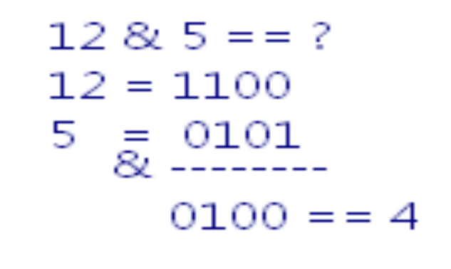
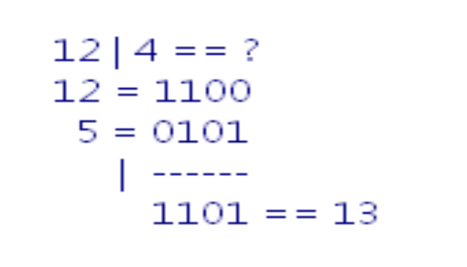

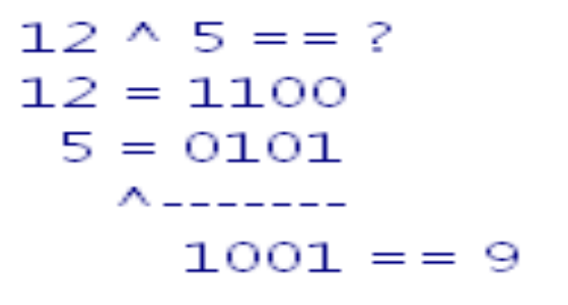
5-7:按位运算符

Slide 38
5-8:作业及探讨题
0:老师的课堂代码,敲一遍
http://www.zixue.it/forum.php?mod=viewthread&tid=276
(考逻辑运算与短路)
http://www.zixue.it/forum.php?mod=viewthread&tid=151
(全等于的题目)
探讨: 根据~12的结果,搜索"补码"

Slide 39
6-0 流程控制
顺序语句
分支语句
if, if/else ,if/else if/.../if,switch case
循环语句
while,do/while,for

Slide 40
6-1 顺序结构
按顺序,一句一句来执行;
echo '8点应该起床<br />';
echo '刷牙<br />';
echo '洗脸';

Slide 41
6-2 单路分支结构 --if
if(exp) {
语句1;
语句2;
语句....N;
}
解释:如果表达式exp为真,则{}内的代码块,则执行,
如果为假,则不执行

Slide 42
6-3 双路分支结构 --if /else
if(exp) {
代码段1;
} else {
代码段2;
}
解释:
如果 exp为真,执行代码段1
否则, 执行代码段2
代码段1,代码段2必有且只有一段执行

Slide 43
6-3 多路分支结构 --if/else if/else
if(exp1) {
代码段1;
} else if(exp2){
代码段2;
} else if(exp3){
代码段3;
} else {
代码段N;
}
如果exp1为真,则执行代码段1
如果exp2为真,则执行代码段2
.....
...
如果都不满足,执行代码段N
if/else if的短路特性:
任一个

Slide 44
5.6 多路分支结构 --switch
switch(变量) {
case 值1:
代码段1;
break;
  case 值2
  代码段2;
  break;
  case 值3:
  代码段3;
  break;
}
如果等于 值1
执行代码段1;
退出;
如果等于 值2
执行代码段1;
退出;
如果等于 值3
执行代码段3;
退出;

Slide 45
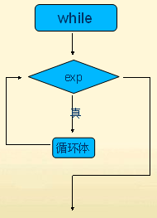
5.7 循环结构-- while循环
while(exp) {
代码段;
}
如果exp为假, while结束;
如果为exp真,执行循环体中的代码段;
再回到while判断

Slide 46
5.8 while循环的特点
    特点：先判断表达式，后执行循环体
    说明：
    １、循环体有可能一次也不执行
    ２、循环体可为任意类型语句
    ３、下列情况，退出while循环：
        ●条件表达式不成立（为false）
        ●循环体内遇break，goto
    ４、无限循环: while(1)
      循环体;

Slide 47
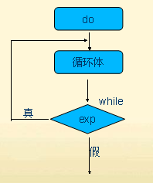
5.8 do-while循环的特点
do {
代码段;
}while(exp);
循环体至少执行一次
执行循环体中的代码段;
再回到while判断
如果exp为假, while结束;
如果为exp真,

Slide 48
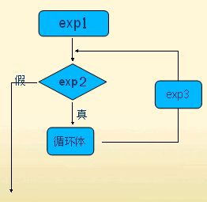
5.9 for循环
for(exp1;exp2;exp3) {
循环体
}
先执行且只执行一次exp1,
再判断exp2是否为真,
如果为真则执行循环体.
执行循环体后,执行exp3;
再回到exp2

Slide 49
5.10 break与continue
break-警察抓罪犯-抓到就结束
张三[检查]
李四[检查]
王五[检查]
罪犯[结束,后面的不查了]
赵六
郑七
王八
continue-警察查身份证-碰到熟人跳过
张三[检查]
李四[检查]
王五[检查]
熟人[不查你,下一位继续]
赵六
郑七
王八

Slide 50
5.9 循环结构练习题
1:用while和for循环计算1到100之和
2:面试题(见备注)
3:百钱百鸡问题:
《张丘建算经》成书于公元5世纪，作者是北魏人．书中最后一道题堪称亮点，通常也被称为“百钱买百鸡”问题，民间则流传着县令考问神童的佳话书中原文如下：
今有鸡翁一，值钱五；鸡母一，值钱三；鸡雏三，值钱一；百钱买鸡百只，问鸡翁、母、雏各几何？
题目的意思是，公鸡5文钱1只，母鸡3文钱1只，小鸡1文钱买3只，现在用100文钱共买了100只鸡，问：在这100只鸡中，公鸡、母鸡和小鸡各是多少只？（设每种至少一只）

Slide 51
补充材料：百鸡术
相传在南北朝时期(公元 386 年——公元 589 年),我国北方出了一个"神童",他反映敏捷,计算能力超群,许多连大人一时也难以解答的问题,他一下子就给算出来了.远远近近的人都喜欢找他计算数学问题。
"神童"的名气越来越大,传到当时宰相的耳中。有一天,宰相为了弄清"神童"是真是假,特地把"神童"的父亲叫了去,给了他 100 文钱,让第二天带 100 只鸡来.并规定 100 只鸡中公鸡,母鸡和小鸡都要有,而且不准多,也不准少,一定要刚好百钱百鸡。
当时,买 1 只公鸡 5 文钱,买 1 只母鸡 3 文钱,买 3 只小鸡才 1 文钱.怎样才能凑成百钱百鸡呢 "神童"想了一会,告诉父亲说,只要送 4 只公鸡, 18 只母鸡和 78 只小鸡就行了。
第二天,宰相见到送来的鸡正好满足百钱百鸡,大为惊奇.他想了一下,又给了 100 文钱,让明天再送 100 只鸡来,还规定不准只有 4 只公鸡。
这个问题也没有难住"神童".他想了一会,叫父亲送 8 只公鸡, 11 只母鸡和 81 只小鸡去.还告诉父亲说,遇到类似问题,只要怎样怎样就行了.第二天,宰相见到了送来的 100 只鸡,赞叹不已.他又给了 100 文钱,要求下次再送 100 只鸡来。
岂料才一会儿,"神童"的父亲就送来了 100 只鸡.宰相一数:公鸡 12 只,母鸡 4 只,小鸡 84 只,正好又满足百钱百鸡…….
这个"神童"就是张丘建.他继续勤奋学习,终于成为一个著名的数学家.他的名著《张丘建算经》里,最后一个题目就是这个有趣的"百鸡问题"。
在张丘建生活的那个年代,他又是怎样算出题目的几个答案的呢。
原来,张丘建发现了一个秘密: 4 只公鸡值 20 文钱, 3 只小鸡值 1 文钱,合起来鸡数是 7 ,钱数是 21 ;而 7 只母鸡呢,鸡数是 7 ,钱数也是 21 .如果少买 7 只母鸡,就可以用这笔钱多买 4 只公鸡和 3 只小鸡.这样,百鸡仍是百鸡,百钱仍是百钱.所以,只要只有求出一个答案,根据这种法则,马上就可以求出其它的答案来。这就是驰名中外的"百鸡术"。

Slide 52
5:控制结构之if/elseif/else
再来看一个例子,有7人,
学号与姓名分别对应如下:
1,2,3,4,5,6,7
赵一,钱二,孙三,李四,周五,吴六,郑七
作一程序,接收学号为参数,打印出学号对应的姓名 . [code]
就近接合原则[code]

Slide 53
6:函数学习
函数概念
函数封装与重用
函数的定义格式
函数的返回值
函数的命名规范
参数的传值方式
变量函数
函数及函数中变量的作用域
PHP自带函数

Slide 54
6.1 函数的概念 --数学角度
f(x)
自变量
f(x)=2x
关系
x
应变量
函数:是变量的运算关系

Slide 55
6.2 函数的概念 --程序角度
函数是有特定功能的代码段.
可以把某些常用而特定的功能写一个函数,
再想实现这个功能时,可能调用这个函数来达到.
从而达到重用代码和简化开发的目的.

Slide 56
6.3体会函数的封装
泡一杯茶,要经过这么几步:
把水放到壶里
壶放炉子上
水开后把水倒进杯子
加点茶叶
把水放到壶里
壶放炉子上
水开后把水倒进杯子
加点茶叶
当你让别人帮你泡茶时,只需要说帮我"泡一杯茶"就可以了.
不必把4句都说一遍
泡的茶都一样,
想喝点铁观音怎么办?

Slide 57
6.4 函数的声明
function 函数名 ([arg1][,arg2][,arg3]...[,arg4]) {
代码段
return 返回值;
}

Slide 58
6.5 函数的调用
函数不会自己发挥作用,
只有在调用的时候才能运行
调用语法:
函数名([arg][,arg2]..[,arg3])

Slide 59
6.6函数的返回值
调用
函数可以没有返回值[NULL],
也可以有一个返回值
不可能有多个返回值
函
数
体
a = f()
结果

Slide 60
6.7 函数的执行权与交回
$i = 0;
$i += 3;
echo 'hello ';
fun();
echo 'world';
fun
函数被调用时,
PHP解释器执行权进入到函数内部.
两种情况下,执行权交回
1:函数执行到最后一行
2:函数遇到return返回;

Slide 61
6.8:函数之函数的命名规范
函数名命名与变量,常量命名规范相同.
函数名不区分大小写。
函数名必须是唯一的，即函数名不能和已经存在的函数重名。

Slide 62
6.9:函数之函数的传值方法
function s($a,$b) {
$a *= 2;
$b *= 2;
Return $a+$b;
}
$a = 3; $b = 5;
Echo s($a,$b)."\n";
Echo $a."\n".$b;
打印结果?
是否必有叫$a,$b?

Slide 63
6.10:函数之函数的传值方法(二)
function s($a,&$b) {
$a *= 2;
$b *= 2;
Return $a+$b;
}
$a = 3; $b = 5;
Echo s($a,$b)."\n";
Echo $a."\n".$b;
引用传值

Slide 64
6.12:函数之参数实质
a/长/α
S=a*b
S = 5*4
b
宽
β
形参与实参的区别与联系?

Slide 65
6.13:函数之参数的默认值
1:参数允许有默认值.
2:对于有默认值的参数,允许调用函数时不填写.
Function foo($arg1,$arg2=18) {
......
}

Slide 66
6.14:函数之小试牛刀--计算矩形的面积
现有3个矩形,宽/长分别为3*4,5*6,7*8,请分别计算3个矩形的面积,并打印出来.[code]

Slide 67
6.15:函数之函数名可变
变量名可变=>常量名可变=>函数名可变

